Slide 1
Министерство образования и науки Пермского края
ГАУ «Пермский краевой центр военно-патриотического воспитания и подготовки граждан (молодежи) к военной службе»
Отдел по подготовке граждан к военной службе
УЧЕБНЫЕ
СБОРЫ ПО ПОДГОТОВКЕ ГРАЖДАН К ВОЕННОЙ СЛУЖБЕ

Slide 2
НОРМАТИВНО-ПРАВОВЫЕ АКТЫ
1. Федеральный закон № 53 от 28.03.1998 г. «О воинской обязанности и военной службе»;
2. «Концепция федеральной системы подготовки граждан РФ к военной службе на период до 2020 г.», утвержденная распоряжением Правительства Российской Федерации от 03.02.2010 г. № 134-р;
3. Государственная программа «Патриотического воспитания граждан Российской Федерации на 2016-2020 годы», утвержденная постановлением Правительства Российской Федерации от 30.12.2015 г. № 1493;
4. Совместный приказ Министра обороны Российской Федерации и Министерства образования и науки Российской Федерации от 24.02.2010 г. № 96/134 «Об утверждении Инструкции об организации обучения граждан Российской Федерации начальным знаниям в области обороны и их подготовки по основам военной службы в образовательных учреждениях среднего (полного) общего образования, образовательных учреждениях начального профессионального и среднего профессионального образования и учебных пунктах»;
5. Государственное задание на год.

Slide 3
Цель учебных сборов :
Обучение граждан Российской Федерации начальным знаниям в области обороны и их подготовки по основам военной службы в образовательных учреждениях среднего (полного) общего образования, образовательных учреждениях профессионального и среднего профессионального образования.
Задачи учебных сборов :
1. Формирование морально-психологических и физических качеств гражданина, необходимых для прохождения военной службы;
2. Воспитание патриотизма, уважения к историческому и культурному прошлому России и ее вооруженным силам;
3. Изучение гражданами основных положений законодательства Российской Федерации в области обороны государства, о воинской обязанности и воинском учете, об обязательной и добровольной подготовке к военной службе, о прохождении военной службы по призыву и в добровольном порядке (по контракту), о пребывании в запасе, о правах, обязанностях и ответственности военнослужащих и граждан, находящихся в запасе;
4. Приобретение навыков в области гражданской обороны;
5. Изучение основ безопасности военной службы, устройства и правил обращения со стрелковым оружием, основ тактической, строевой подготовок, сохранения здоровья и военно-медицинской подготовки, вопросов радиационной, химической и биологической защиты войск и населения;
6. Практическое закрепление полученных знаний в ходе учебных сборов;
7. Проведение военно-профессиональной ориентации на овладение военно-учетными специальностями и выбор профессии офицера.

Slide 4
Дисциплина «Основы безопасности жизнедеятельности».
Тема «Основы обороны государства и военной службы» которая предусматривает теоретические и практические занятия по следующим предметам:
№ п/п | Предмет | Общее колич. часов
1 | Огневая подготовка | 10
2 | Физическая подготовка | 4
3 | Строевая подготовка | 5
4 | Общевоинские уставы | 4
5 | Радиационная, химическая и биологическая защита | 3
6 | Тактическая подготовка | 3
7 | Общественно-государственная подготовка | 2
8 | Военная топография | 1
9 | Военно-медицинская подготовка | 2
10 | Основы безопасности военной службы | 1
Итого: |  | 35

Slide 5

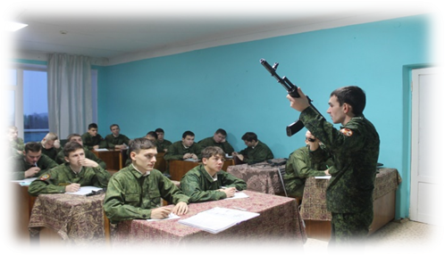
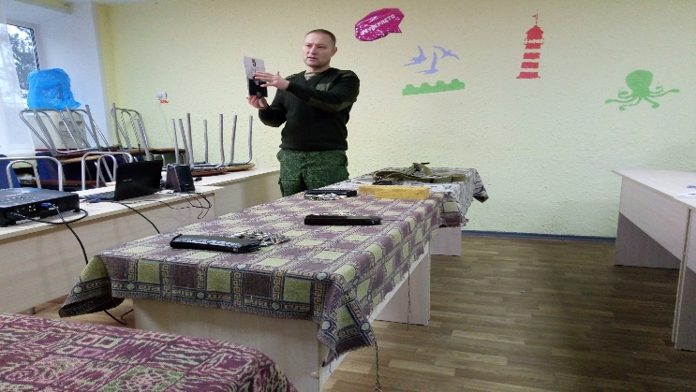
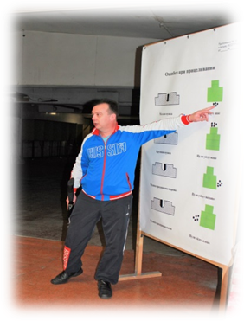
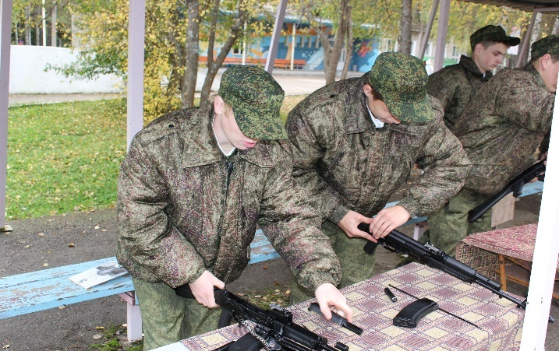
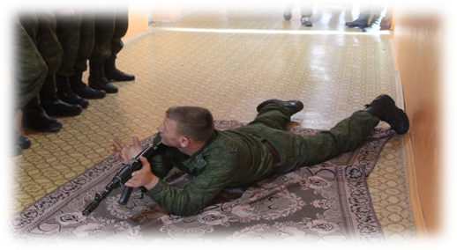
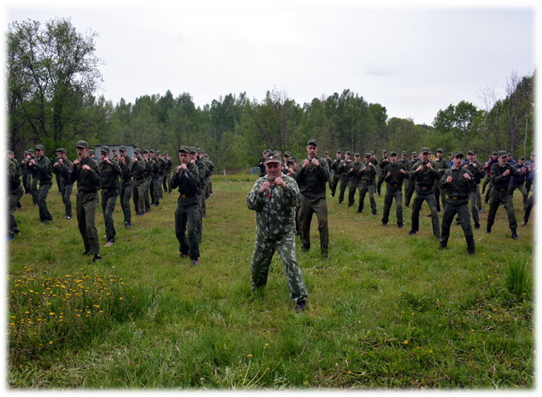
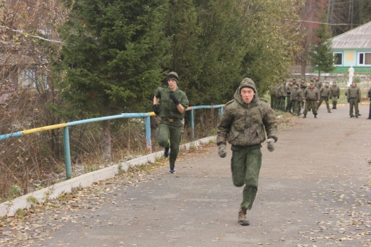
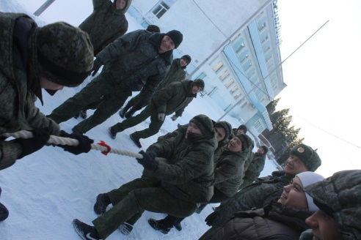
ФИЗИЧЕСКАЯ ПОДГОТОВКА

Slide 6
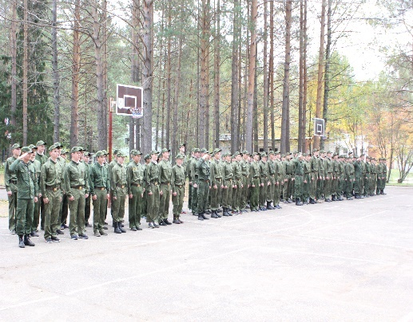
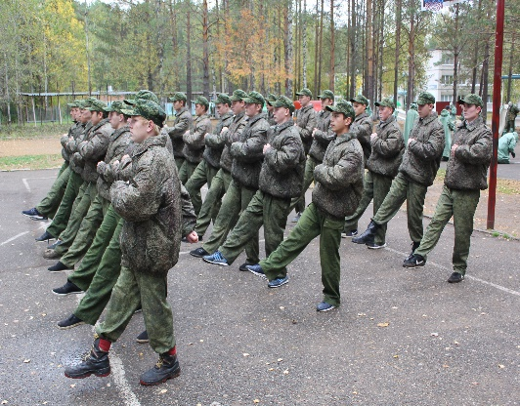
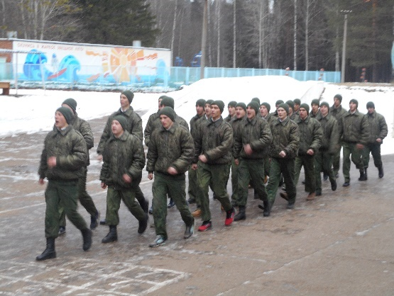
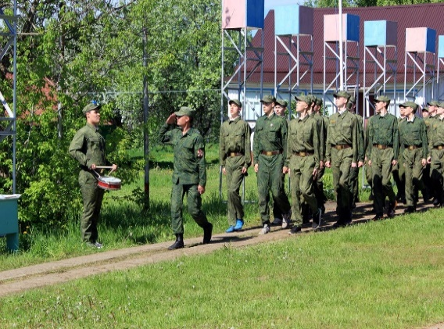
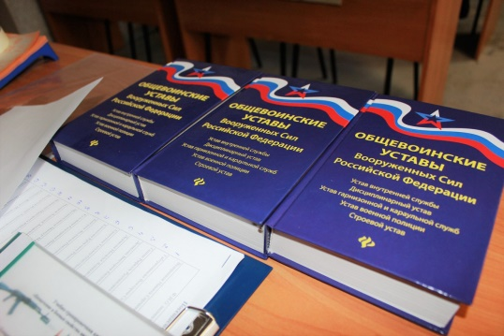
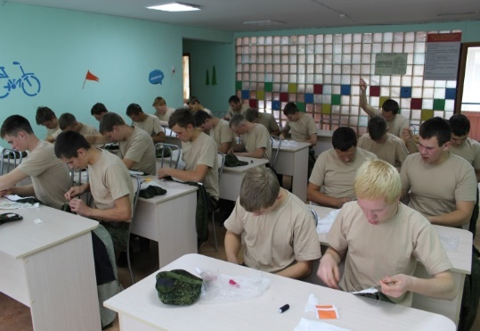
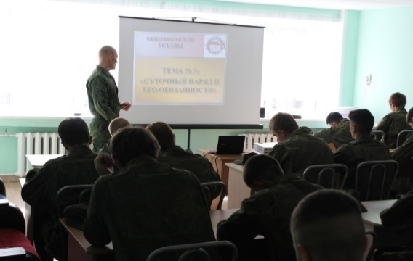
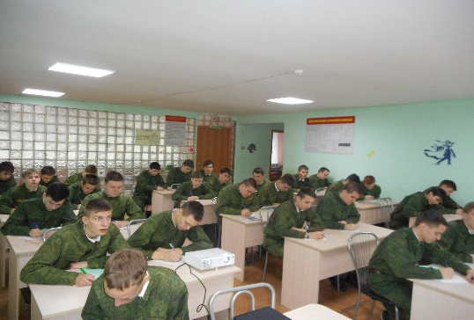
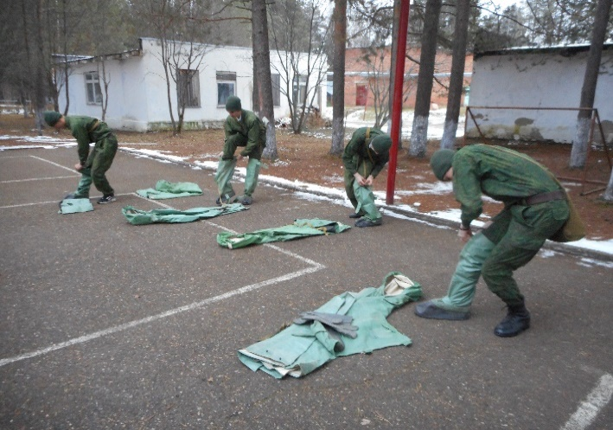
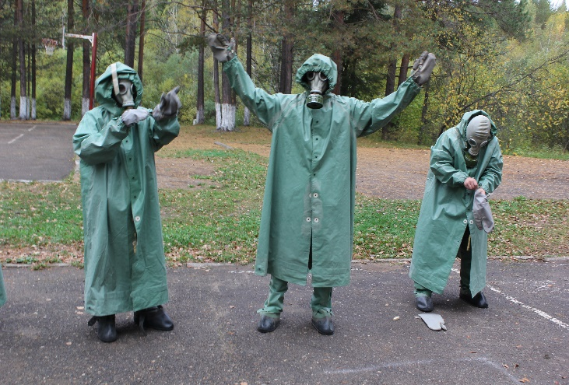
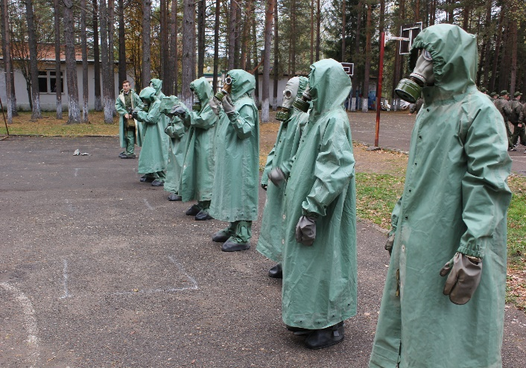
СТРОЕВАЯ ПОДГОТОВКА
ОБЩЕВОИНСКИЕ УСТАВЫ
РАДИАЦИОННАЯ, ХИМИЧЕСКАЯ И БИОЛОГИЧЕСКАЯ ЗАЩИТА

Slide 7
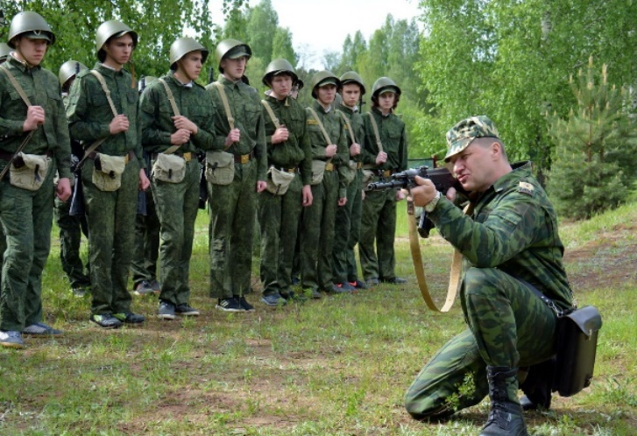
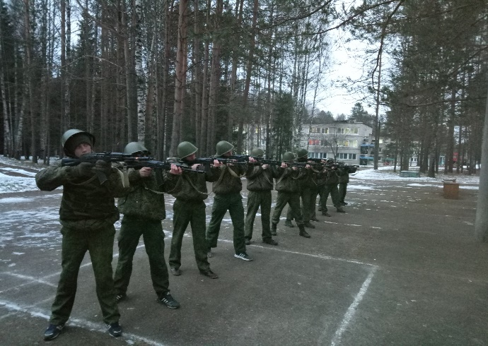
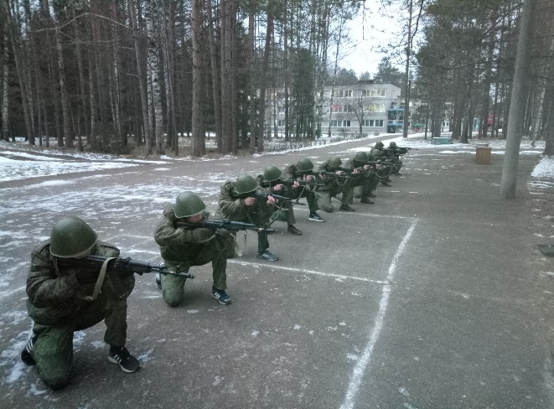
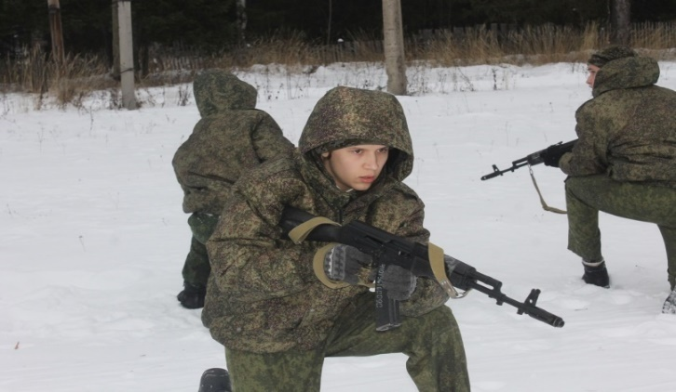
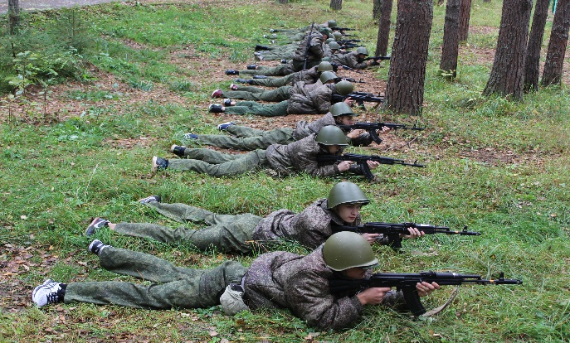
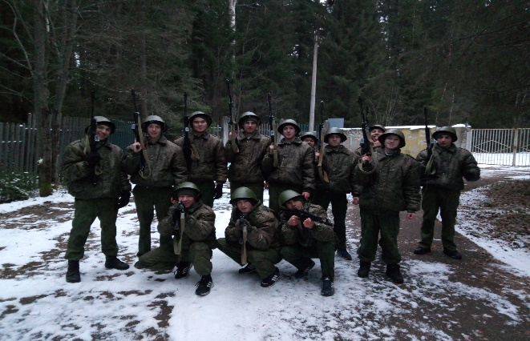
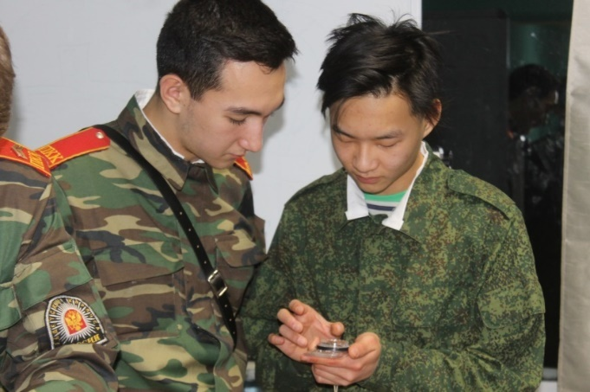
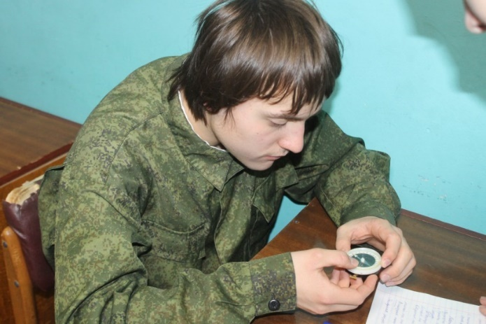
ТАКТИЧЕСКАЯ ПОДГОТОВКА
ВОЕННАЯ ТОПОГРАФИЯ

Slide 8
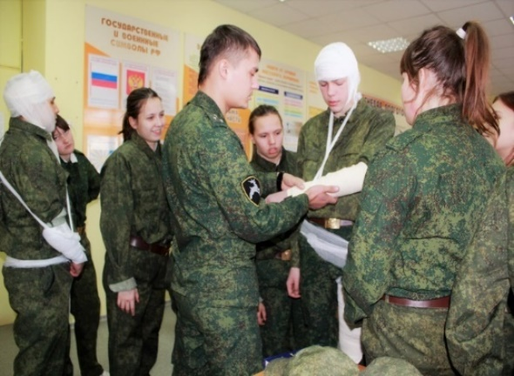
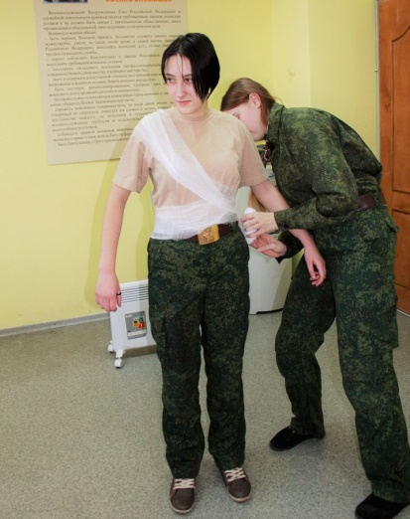
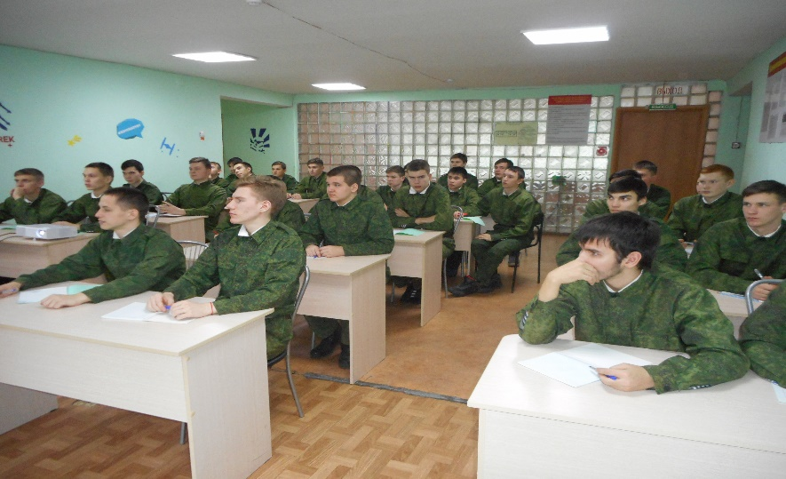
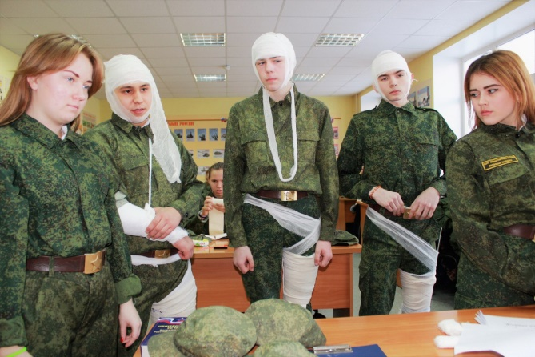
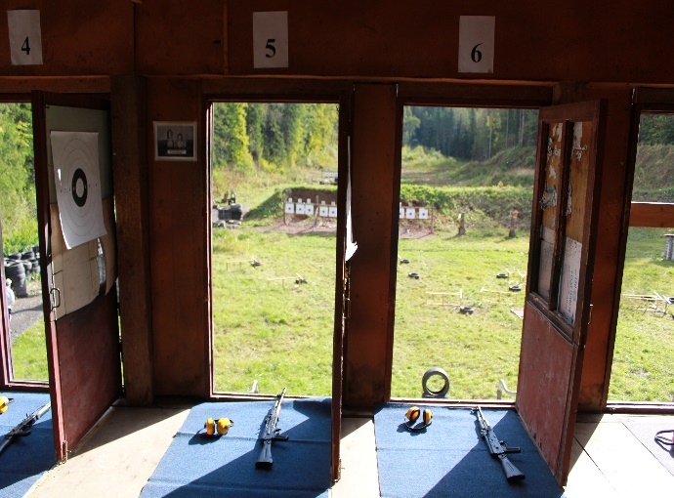
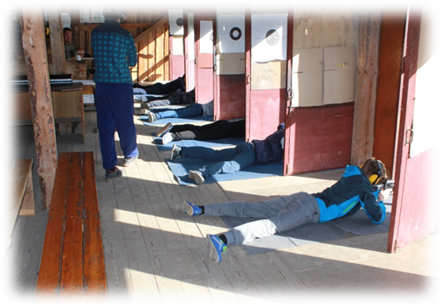
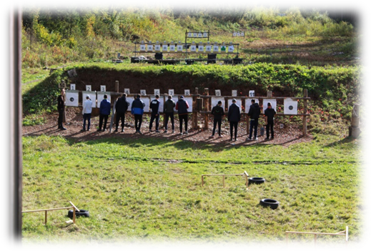
ВОЕННО-МЕДИЦИНСКАЯ ПОДГОТОВКА
ОБЩЕСТВЕННО ГОСУДАРСТВЕННАЯ ПОДГОТОВКА И ОСНОВЫ БЕЗОПАСНОСТИ ВОЕННОЙ СЛУЖБЫ
Практическое выполнение упражнения начальных стрельб
из автомата Калашникова

Slide 9
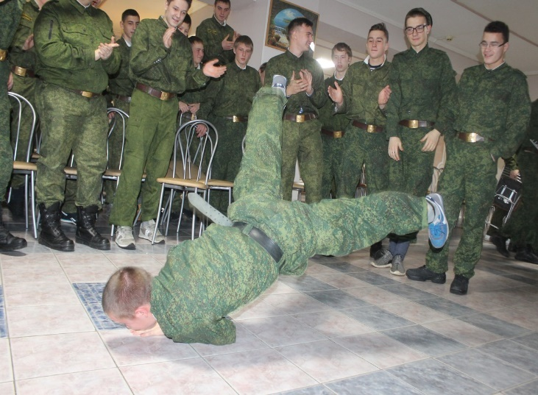
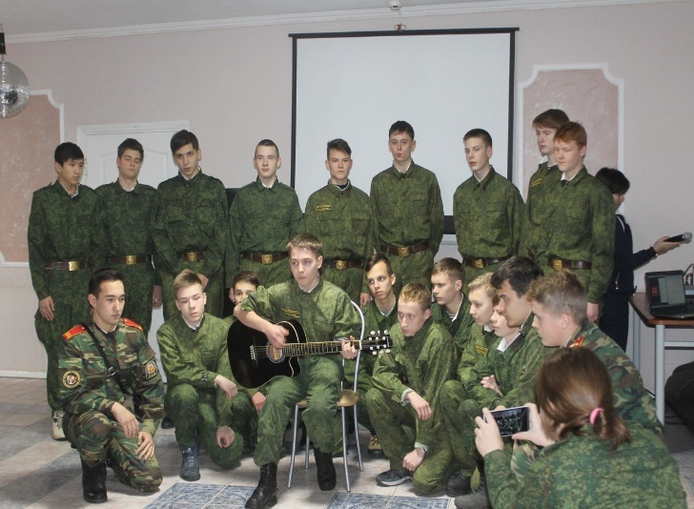
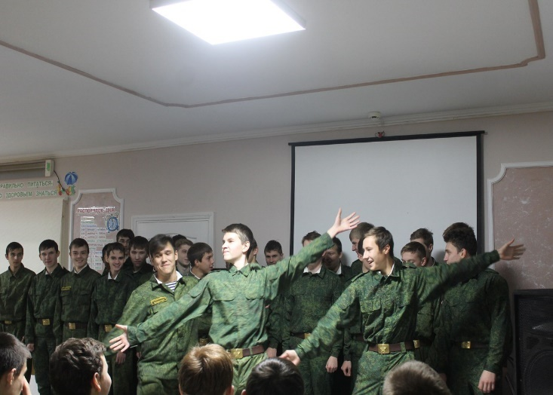
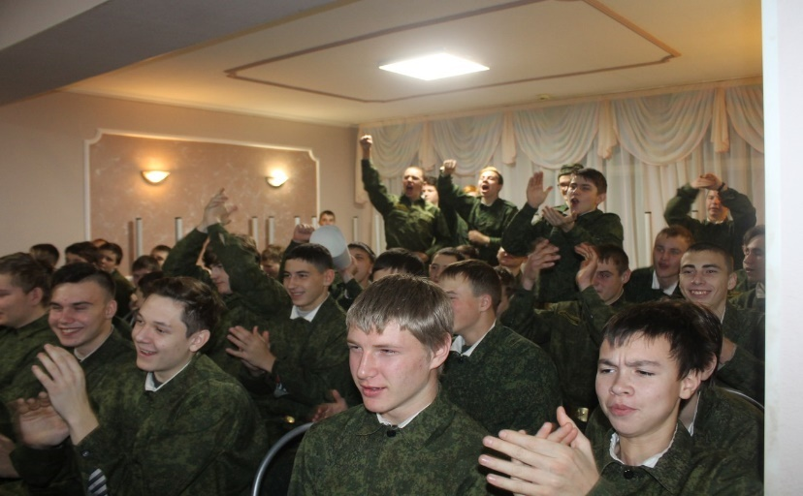
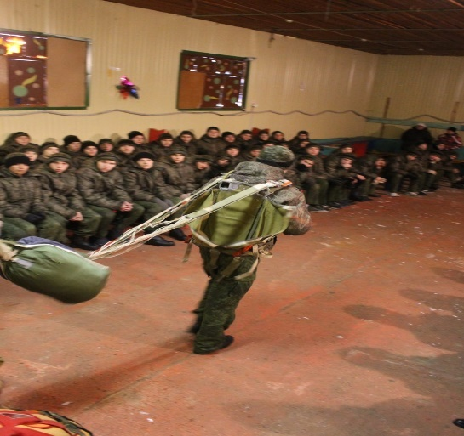
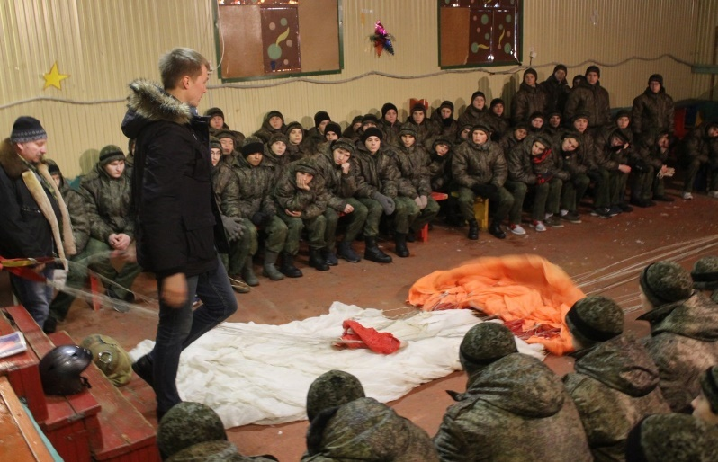
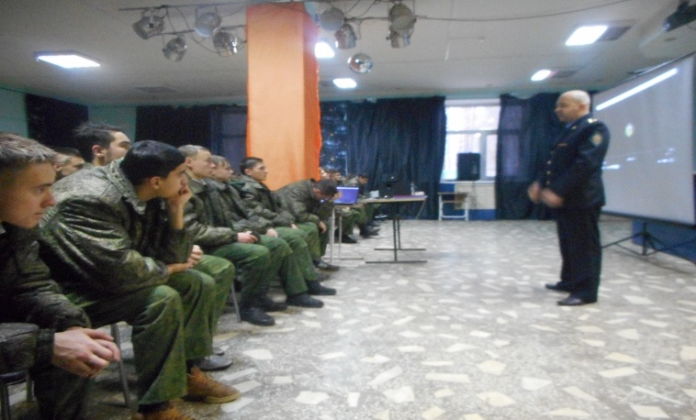
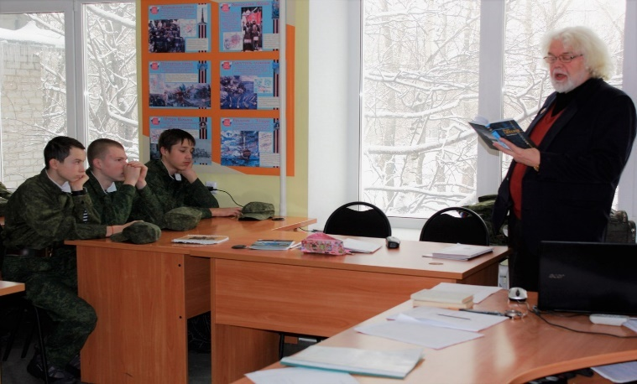
КУЛЬТУРНО-ДОСУГОВЫЕ МЕРОПРИЯТИЯ И ВОСПИТАТЕЛЬНАЯ РАБОТА

Slide 10
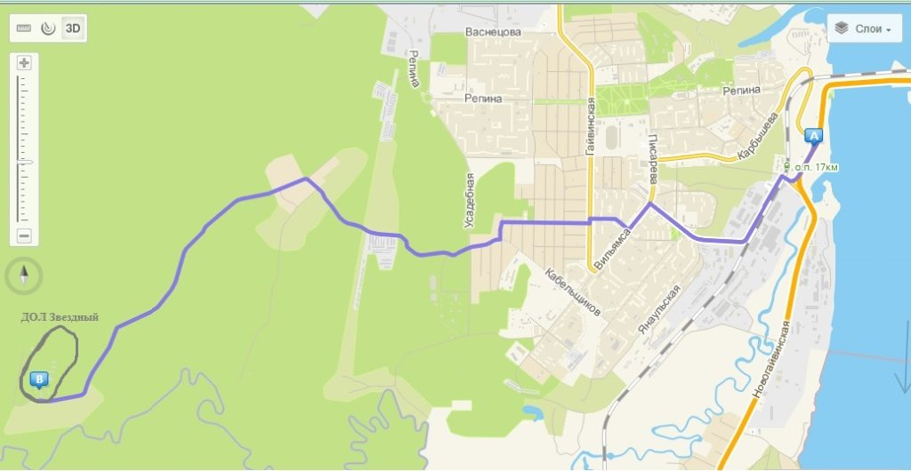
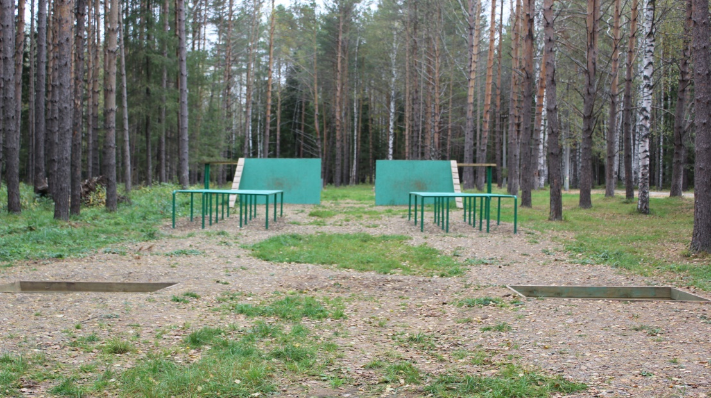
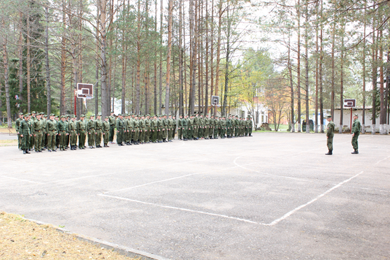
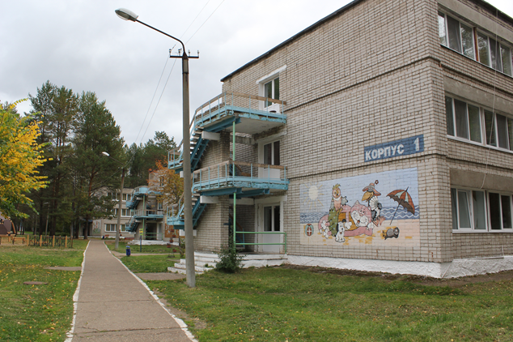
ООО «Оздоровительно-образовательный лагерь «ЗВЕЗДНЫЙ»»
г. Пермь, Ордожникидзевский район,
пос. Социалистический, д.17

Slide 11
РАСПОРЯДОК ДНЯ
№ п/п | Мероприятия | Начало мероприятия | Конец мероприятия | Продолжи- тельность
1. | Подъем личного состава | 07.00
2. | Утренняя физическая зарядка | 07.10 | 07.30 | 20 мин.
3. | Утренний туалет, заправка кроватей, наведение порядка | 07.30 | 08.00 | 30 мин.
4. | Утренний осмотр | 08.00 | 08.10 | 10 мин.
5. | Завтрак | 08.10 | 08.40 | 30 мин.
6. | Подготовка разводу | 08.40 | 08.50 | 10 мин.
7. | Развод на занятия | 08.50 | 09.00 | 10 мин.
8. | 1 час занятий | 09.00 | 09.50 | 50 мин.
9. | 2 час занятий | 10.00 | 10.50 | 50 мин.
10. | 3 час занятий | 11.00 | 11.50 | 50 мин.
11. | 4 час занятий | 12.00 | 12.50 | 50 мин.
12. | Обед | 13.00 | 13.40 | 40 мин.
13. | Время для личных потребностей | 13.40 | 14.10 | 30 мин.
14. | Воспитательная работа | 14.10 | 15.00 | 50 мин.
15. | 5 час занятий | 15.10 | 16.00 | 50 мин.
16. | 6 час занятий | 16.10 | 17.00 | 50 мин.
17. | Полдник | 17.10 | 17.30 | 20 мин.
18. | 7 час занятий | 17.30 | 18.20 | 50 мин.
19. | 8 час занятий | 18.30 | 19.20 | 50 мин.
20. | Ужин | 19.30 | 20.00 | 30 мин.
21. | Просмотр художественного фильма (время для личных потребностей) | 20.00 | 21.30 | 90 мин.
22. | Вечерняя прогулка | 21.30 | 21.50 | 20 мин.
23. | Вечерняя поверка | 21.50 | 22.00 | 10 мин.
24. | Вечерний туалет, подготовка к отбою | 22.00 | 22.30 | 30 мин.
25. | Отбой | 22.30

Slide 12
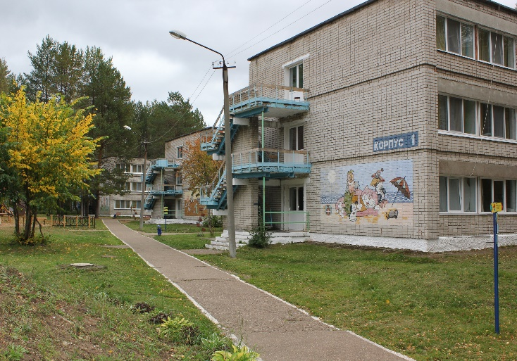
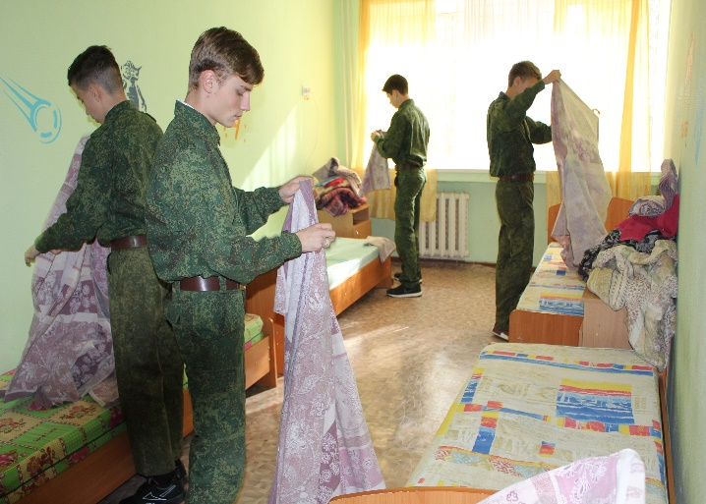
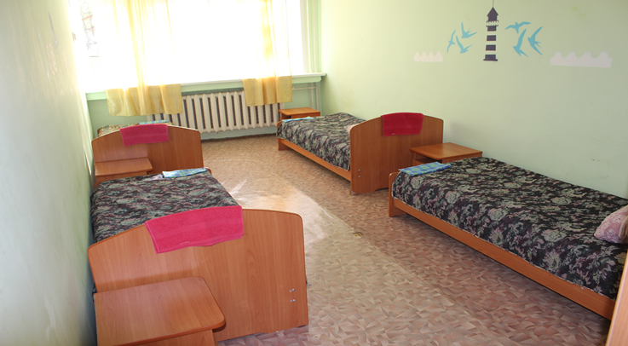
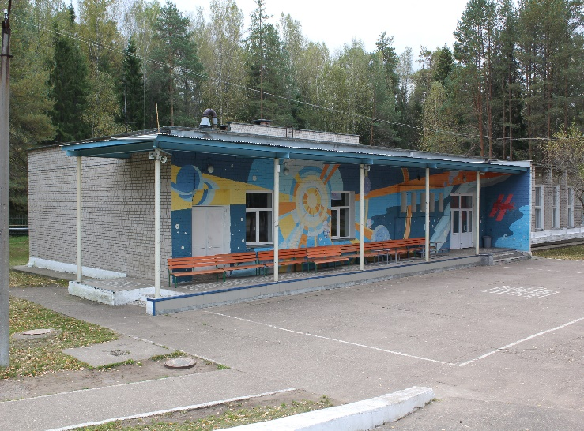






Slide 13







Slide 14






Slide 15


Slide 16


Slide 17
НЕДОСТАТКИ:
Дети в холодное время года прибывают на учебные сборы в летней или в легкой зимней обуви, без перчаток и головных уборов.

Slide 18
КОНТАКТНАЯ ИНФОРМАЦИЯ
Сайт http://gaupatriot.ru/
Раздел «Учебные сборы»
Специалист (учебные сборы) Грибанова Лариса Михайловна
тел. 8 965 564 72 49
Эл. почта sborpatriot@mail.ru

Slide 19
СПАСИБО ЗА ВНИМАНИЕ

